Slide 1
generators

Slide 2
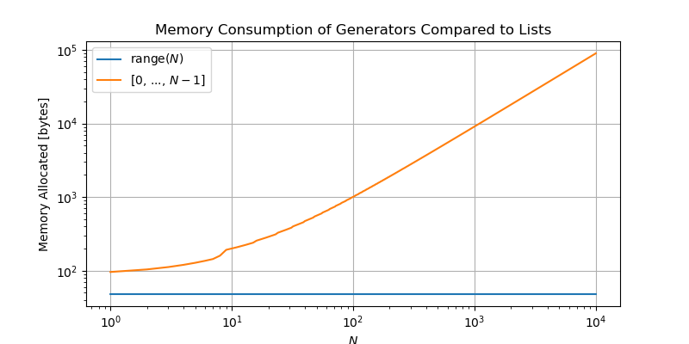

Slide 3
یک range مانند range پایتون ایجاد کنید

Slide 4
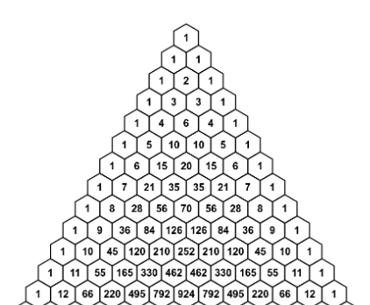
Pascal's Triangle Row Generator

Slide 5
یک generator ایجاد کنید که علاوه بر عدد (مانند range) ثانیه هم دریافت کند و به اندازه‌ی آن ثانیه صبر کند و عدد برگرداند.

Slide 6
Decorators

Slide 7
یک تایمر برای توابع ایجاد کنید

Slide 8
یک تبدیل کننده ایجاد کنید، فرض کنید که تابع ما فقط لیست می‌گیرد. کاری کنید که دیکشنری و استرینگ هم بگیرد.

Slide 9
پایتون را می‌توان سریع‌تر کرد؟ (numba)

Slide 10
دکوریتوری ایجاد کنید که مقدار ورودی به فانکشن را محدود به یک بازه کند و اگر خارج از آن بود مقدارش را صفر کند.

Slide 11
Design patterns

Slide 12
PyQt signal-slot

Slide 13
Plugin Design?

Slide 14
PyQt MVC

